Slide 1
프로젝트 완료 보고서
Book Store

Slide 2
목차
개발 일정표
요구사항
시스템 구조도
화면 설계서
최종 프로그램
사용 매뉴얼

Slide 3
개발 일정표
구분 / Date | 2023-12-04 월 | 2023-12-05 화 | 2023-12-06 수 | 2023-12-07 목 | 2023-12-08 금 | 2023-12-09 토 | 2023-12-10 일 | 2023-12-11 월
프로그램 설계
프로그램 구현
프로그램 테스트
프로그램 수정

Slide 4
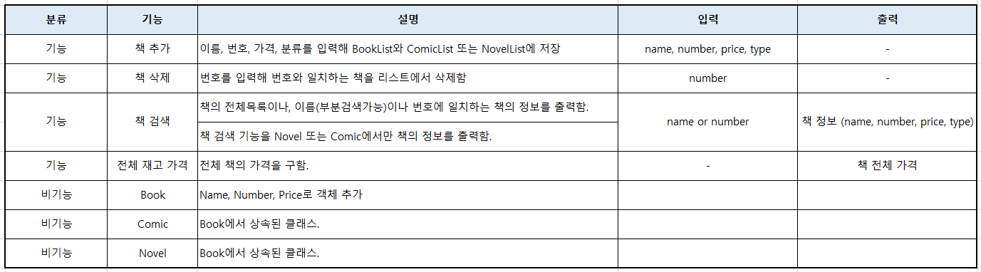
요구사항

Slide 5
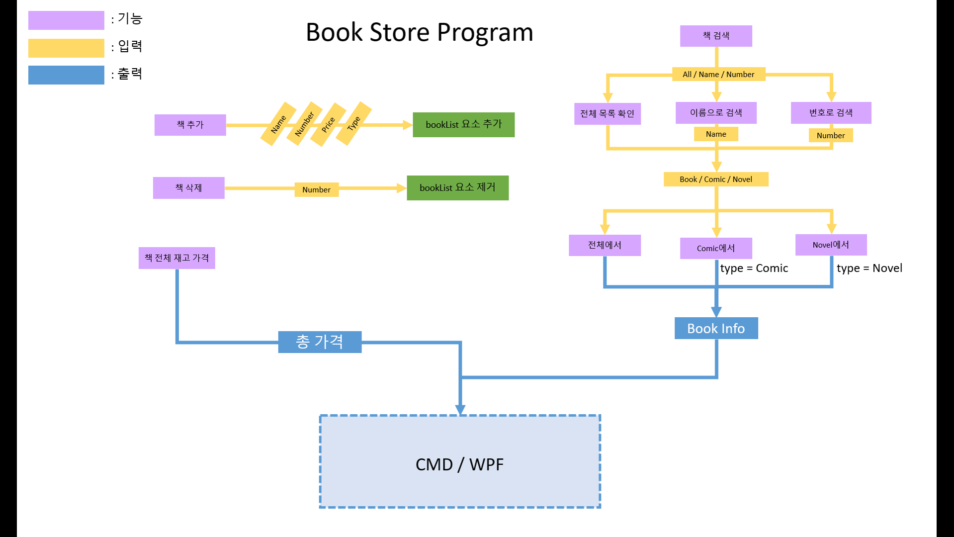
시스템 구조도

Slide 6
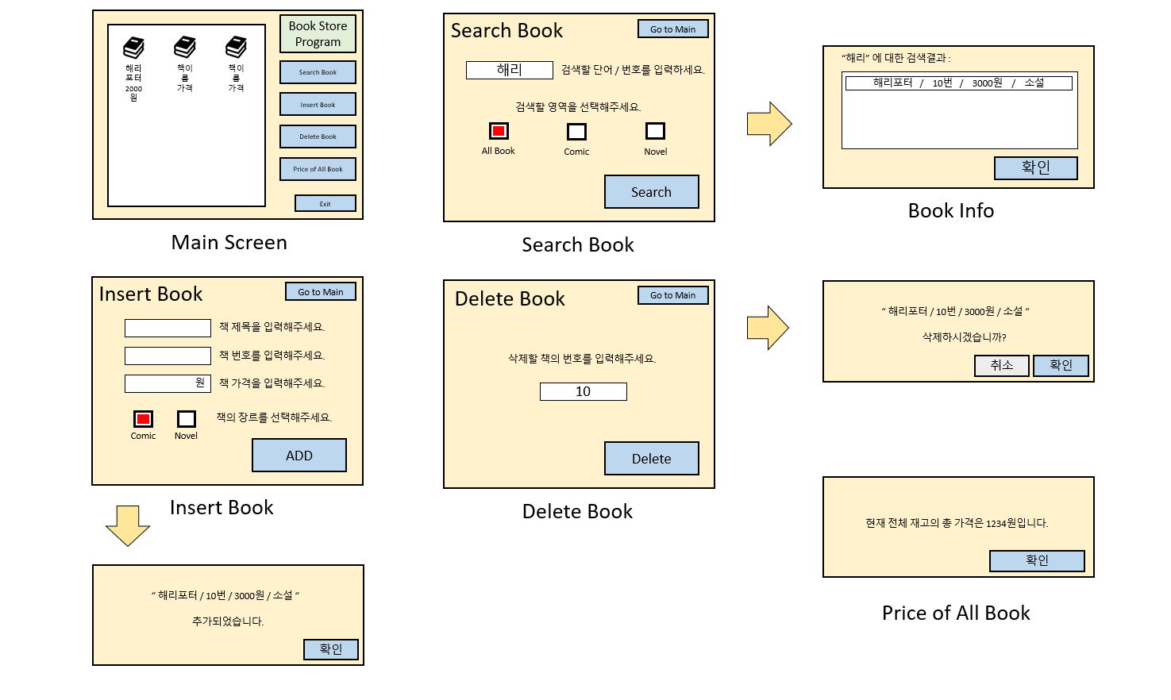
화면설계서

Slide 7
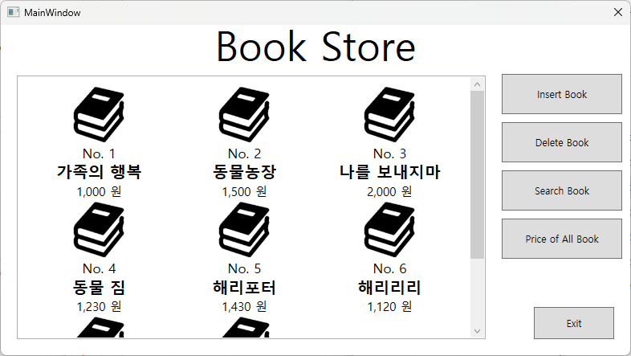
최종 프로그램
프로그램의 메인 페이지.
우측에 버튼을 누르면 그에 해당되는 페이지로 이동된다.

Slide 8
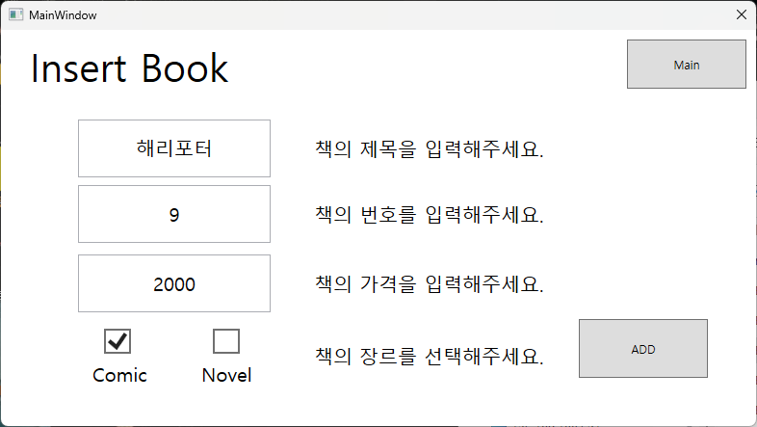
최종 프로그램
책을 추가하는 Insert Page.
책의 정보를 입력하고 ADD버튼을 선택하면 책이 추가된다.

Slide 9
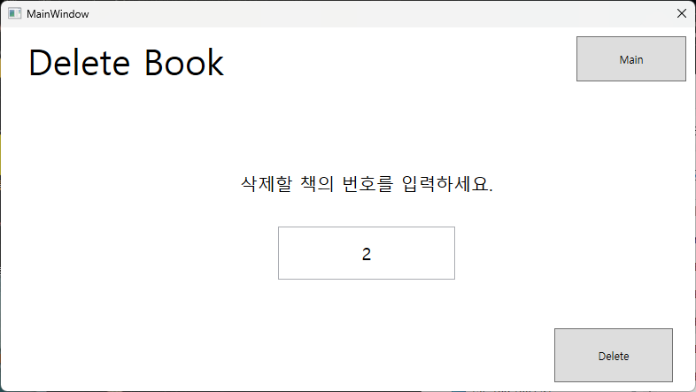
최종 프로그램
책을 삭제하는 Delete Page.
지울 책의 번호를 입력하면 책이 삭제된다.

Slide 10
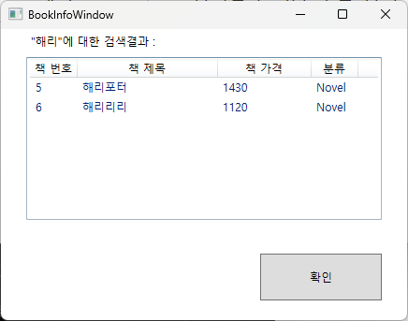
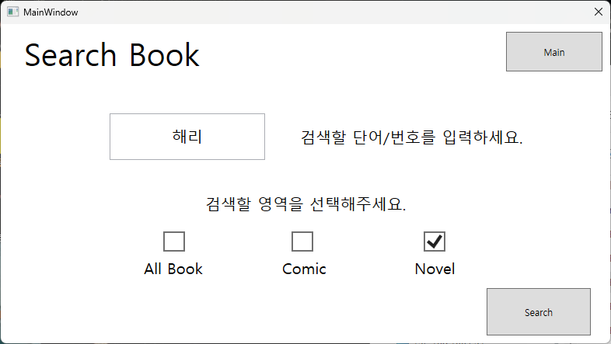
최종 프로그램
책을 검색하는 Search Page.
책에 포함된 단어나 번호, 장르를 입력하면 그에 해당되는 책들의 리스트를 표시한다.

Slide 11
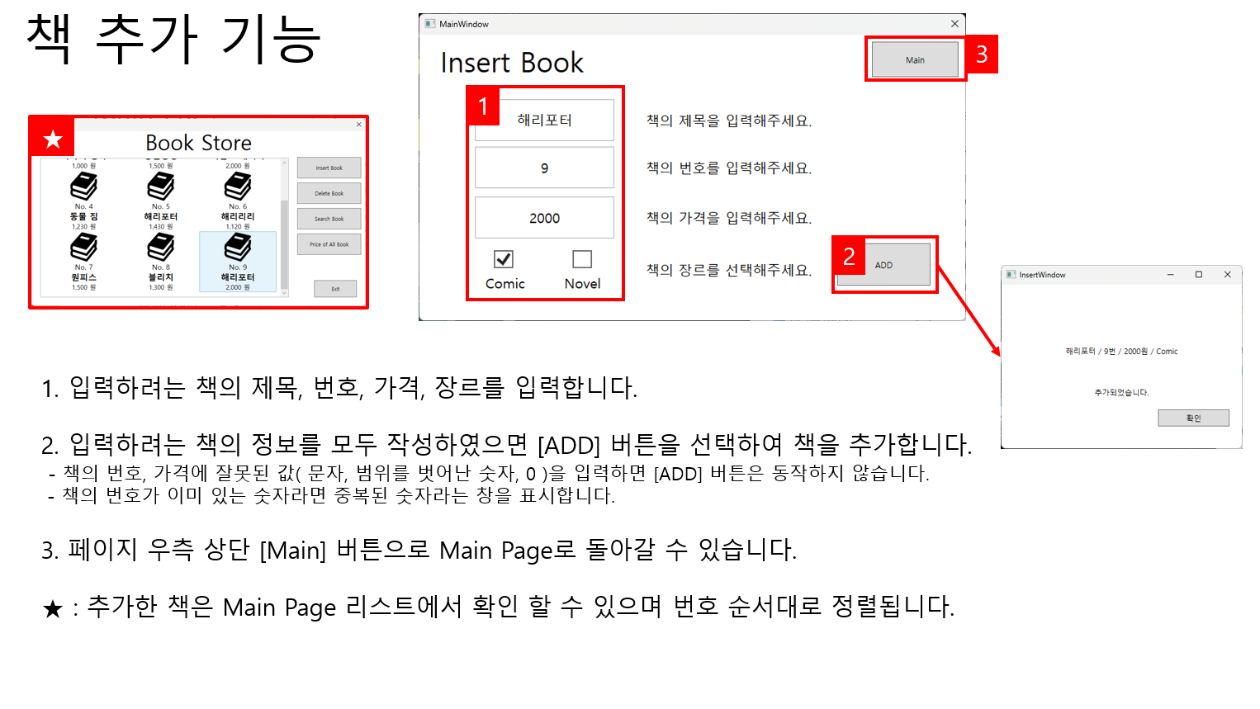
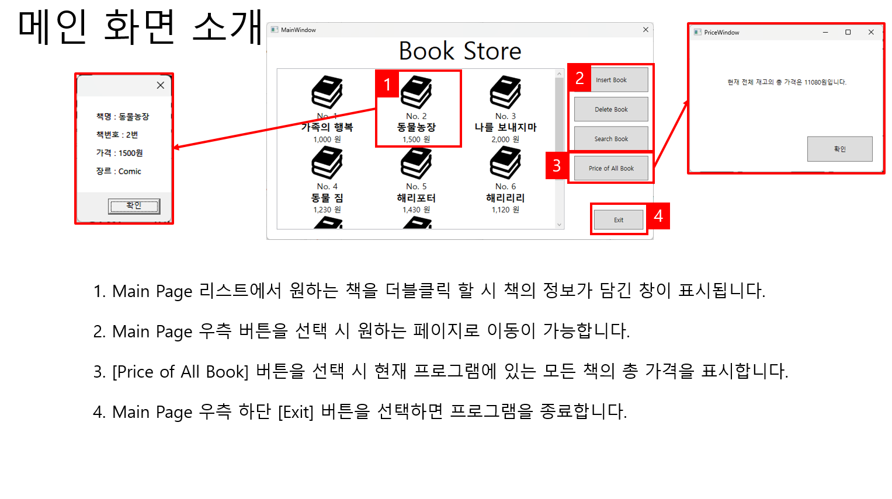
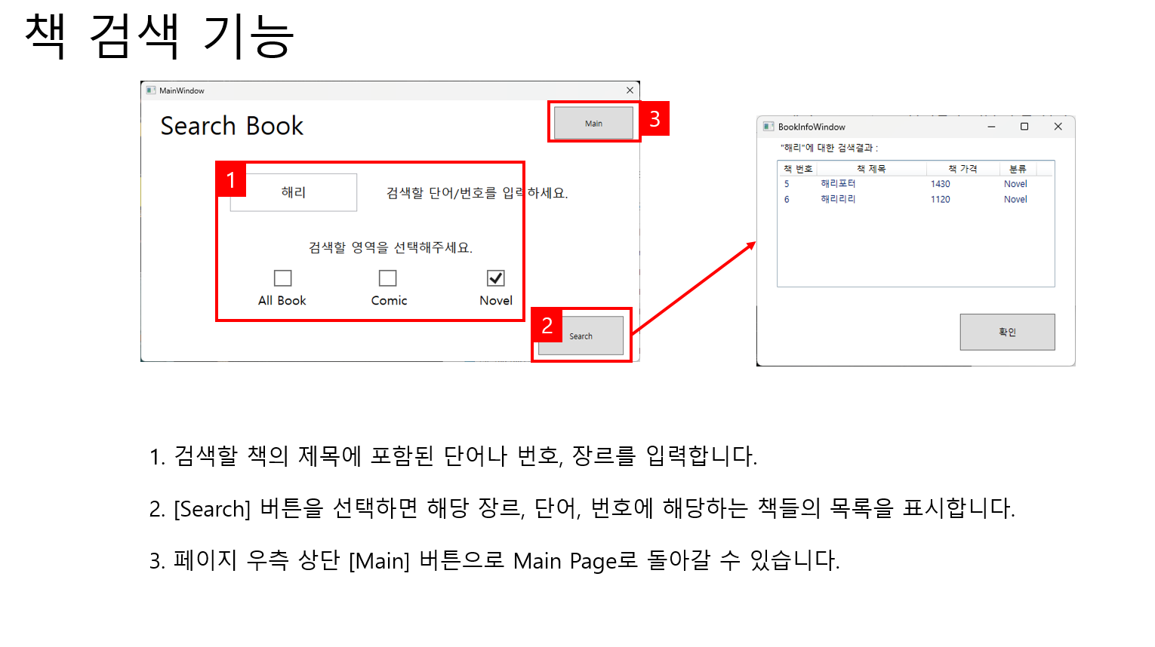
사용자 매뉴얼

